Slide 1
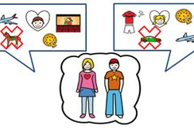
Bedürfnisse
und
Bedarf

Slide 2
Bedürfnisarten:
Unterschied Bedürfnisse und Bedarf:
Grundbedürfnis: … sind lebensnotwendige Bedürfnisse, die das Leben des Menschen sicherstellen sollen. (zum Beispiel: Wohnung, Essen, Trinken)
Kulturbedürfnis: … sind nicht unbedingt notwendige Bedürfnisse (zum Beispiel: Reise, Konzerte, Unterhaltung)
Luxusbedürfnis: …sind Bedürfnisse nach besonders teuren Dingen, die sich nur wenige Menschen erfüllen können (zum Beispiel: Villa mit Pool, Weltreise, Sportwagen)
Jeder Mensch hat Bedürfnisse und befriedigt dieser sein Bedürfnis durch einen Kauf, spricht man nun von einem Bedarf.
Ein Beispiel: Tom wünscht sich einen bestimmten Legostein. Dieses Bedürfnis befriedigt er, indem er sich den bestimmten Legostein mit seinem Taschengeld kauft. So wird sein Bedürfnis zu einem Bedarf. Könnte er jedoch diesen Legostein nicht mit seinem eigenen Taschengeld bezahlen, weil er noch nicht genug gespart hat, bleibt der Wunsch erstmal nur ein Bedürfnis und wird nicht zu einem Bedarf.

Slide 3
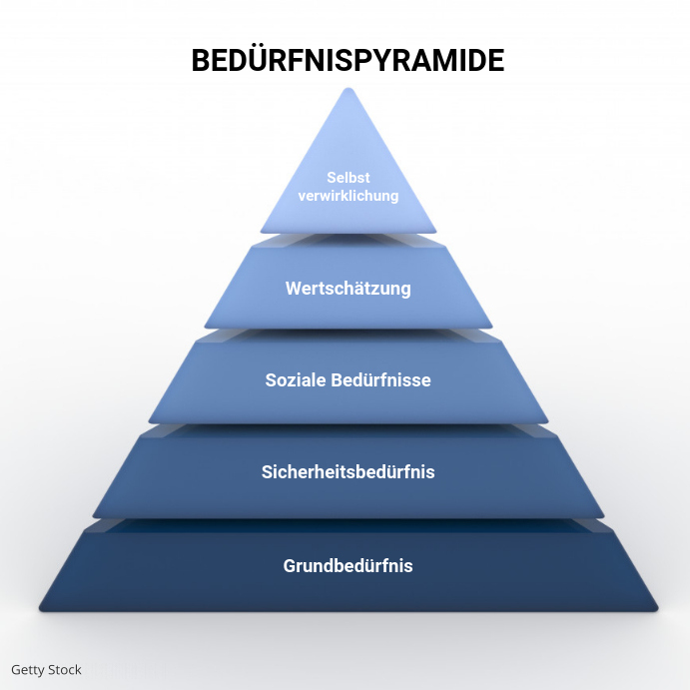
Arbeitsaufgaben:
Ordne den fünf Stufen der Bedürfnispyramide nach Maslow die zehn Stichwörter zu. Es passen jeweils zwei zu einer Stufe. Benutze die leere Pyramide auf dem Arbeitsblatt.
Für die Schnellen unter euch: Finde für jede Stufe noch ein eigenes weiteres Beispiel.
Vergleiche anschließend deine Zuteilung mit deinem/deiner Sitznachbar*in. Wo seid ihr euch einig? Und wo vielleicht nicht?
nach Abraham Maslow

Slide 4
Güter und Dienstleistungen
Gut
Güter: Mittel, die der Befriedigung unserer Bedürfnisse dienen. Güter bekommt man nicht umsonst, man muss dafür zahlen.
Bei einigen Gütern handelt es sich um Gegenstände (z.B. Kamm), die hergestellt werden müssen. Es gibt aber auch Güter, die man nicht anfassen kann, dabei handelt es sich um Dienstleistungen.
Dienstleistungen: Menschen arbeiten für Menschen und erfüllen bestimmte Wünsche. Dafür bekommen sie Geld.
Wer zum Beispiel zum Friseur geht, bekommt eine Dienstleistung.

